Slide 1
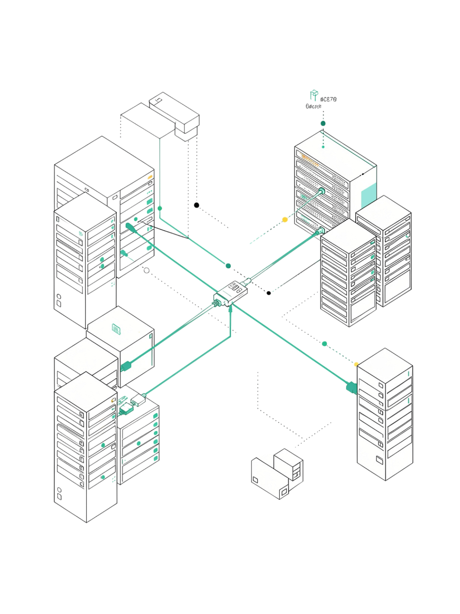
Протоколы взаимодействия клиента и сервера
Клиент и сервер общаются по определённым правилам — протоколам. Они задают формат сообщений, порядок передачи и обработку результатов.
Для тестировщика это критично: многие ошибки скрыты не в интерфейсе, а в самом обмене данными между приложением и сервером. Когда кнопка не работает, проблема часто в неправильном запросе или ответе сервера.

Slide 2


HTTP — основа веб-приложений
HTTP — главный протокол для веб-сервисов. Клиент отправляет запрос, сервер обрабатывает его и возвращает ответ. Это фундаментальный цикл, лежащий в основе любого веб-приложения.
Тестировщик может анализировать приложение через HTTP независимо от интерфейса. Проверяя запросы и ответы напрямую, легче найти источник проблемы, чем гадать по внешнему поведению.

Slide 3
Методы HTTP-запросов
Каждый метод обозначает конкретное действие над ресурсом. При тестировании важно убедиться, что приложение использует правильный метод для каждой операции.
GET
POST
Получение данных с сервера без изменений
Создание нового ресурса или отправка данных
PUT
DELETE
Полное обновление существующего ресурса
Удаление ресурса на сервере
Если система обрабатывает запросы неправильно — например, удаляет данные вместо обновления — это приводит к критическим ошибкам в логике работы.

Slide 4
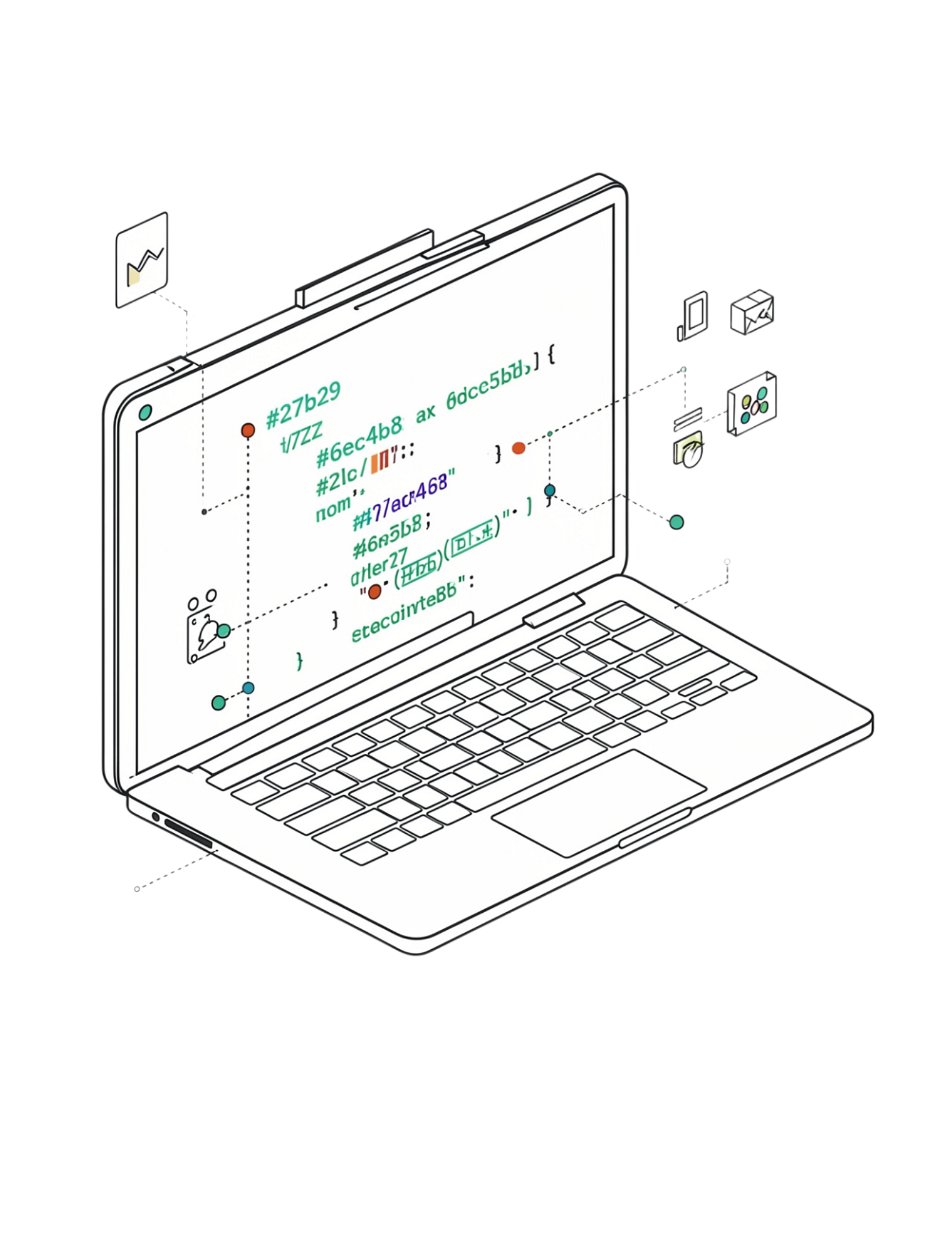
Формат данных: JSON и структурированный обмен
Клиент и сервер обмениваются структурированными данными, чаще всего в формате JSON. Это позволяет передавать информацию так, чтобы обе стороны её правильно поняли.
Тестировщик должен проверять не только наличие ответа, но и его содержимое: соответствует ли формат ожиданиям, верны ли значения полей, нет ли пропусков или лишних данных.

Slide 5

Серверная логика и обработка запросов
Сервер не просто отвечает на запрос — он проверяет данные, применяет бизнес-правила и определяет результат. Например, при регистрации проверяет корректность данных и отсутствие конфликтов.
Тестировщик должен проверять не только успешные сценарии, но и граничные случаи: неверные данные, ограничения, нестандартные ситуации. Это показывает, насколько надёжна система.
Получение запроса
Применение правил
Возврат результата

Slide 6

Аутентификация и авторизация
Аутентификация
Авторизация
Кто ты? Подтверждение личности пользователя — логин, пароль, токен. Без успешной аутентификации система не знает, с кем работает.
Что тебе можно? Определяет, какие действия разрешены конкретному пользователю в зависимости от его роли и прав.
Это критическая область для тестирования: ошибки доступа могут привести к утечкам данных или несанкционированным операциям. Нужно убедиться, что каждый пользователь получает только те возможности, которые соответствуют его роли.

Slide 7

Безопасность при передаче данных
Данные между клиентом и сервером могут содержать конфиденциальную информацию. Безопасное взаимодействие требует контроля способов передачи, проверки доступа и защиты от несанкционированных операций.
Тестировщик проверяет поведение системы при попытках нарушить правила: может ли пользователь получить чужие данные, выполнить запрещённое действие или обойти ограничения.

Slide 8
Обработка ошибок и статусы ответов
Запросы не всегда успешны. Сервер должен корректно сообщать о результате каждой операции с помощью стандартных кодов статуса.
2xx — Успех
4xx — Ошибка клиента
5xx — Ошибка сервера
Запрос выполнен. Например, 200 OK или 201 Created при создании ресурса.
Неверный запрос. 400 Bad Request, 401 Unauthorized, 404 Not Found.
Внутренняя проблема на стороне сервера. 500 Internal Server Error, 503 Service Unavailable.
Важно, чтобы приложение правильно реагировало на каждый статус — показывало понятное сообщение пользователю и не теряло данные.

Slide 9
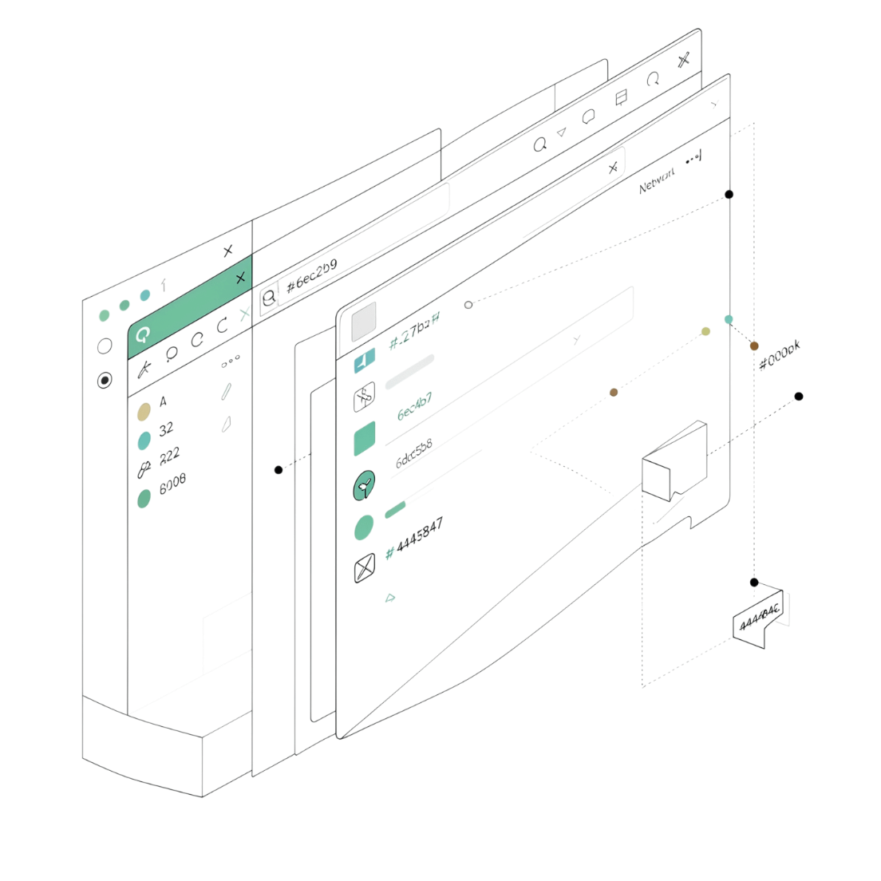
Отладка клиент-серверного взаимодействия
Когда возникает проблема, нужно определить, где она находится: в клиенте, сервере, передаче данных или внешних компонентах.
Инструменты разработчика в браузере позволяют анализировать запросы и ответы. Вместо предположения «кнопка не работает» можно точно увидеть, какой запрос был отправлен и что вернул сервер.
Это переводит тестирование с уровня наблюдения на уровень технического анализа — принципиальный шаг в профессиональном росте тестировщика.

Slide 10
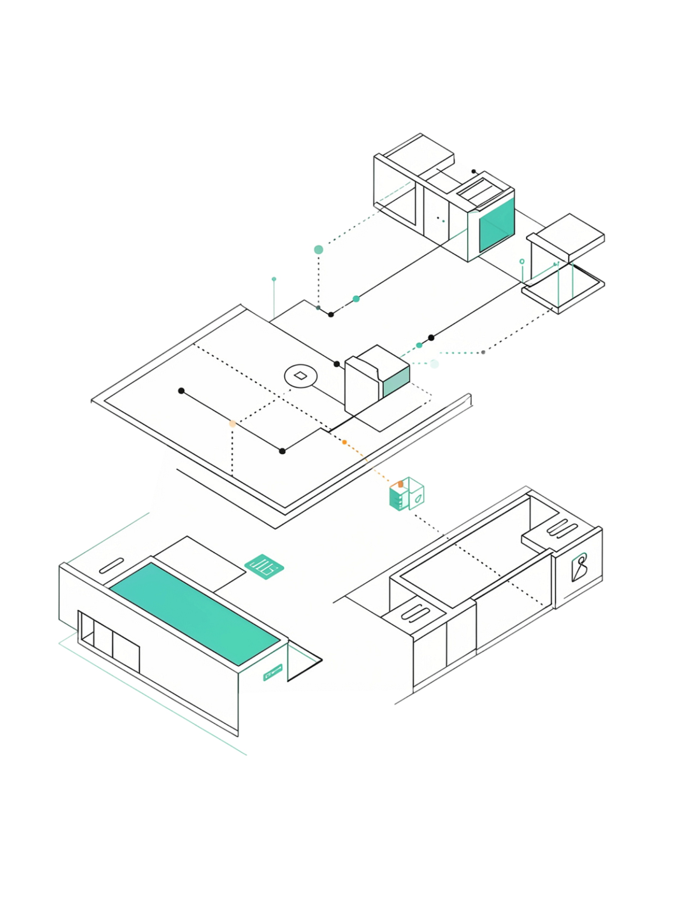




Клиент-серверная архитектура в работе тестировщика
Понимание архитектуры позволяет правильно выбирать подход к проверке. Нельзя ограничиваться только интерфейсом — значительная часть логики находится на сервере.
Действия пользователя
Что делает пользователь в интерфейсе
Формирование запроса
Какой HTTP-запрос отправляется
Обработка сервером
Бизнес-логика и работа с данными
Результат
Ответ и реакция приложения
Это знание — фундамент для API-тестирования, работы с базами данных и автоматизации. Чем лучше тестировщик понимает внутреннее устройство, тем точнее он находит проблемы.

